Slide 1
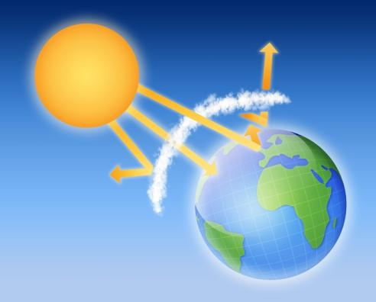
Проект на тему: «Парниковый эффект»
Выполнила: Наянова елена,
ученица МОУ «СОШ №44»
Руководитель: Фролова И.В., учитель химии

Slide 2
Цели и задачи проекта:
Рассказать что такое парниковый эффект.
Рассказать о причинах возникновения парникового эффекта.
Рассказать о пользе и вреде парникового эффекта.
Провести опыт, с помощью которого можно проследить как образуется парниковый эффект.
Методы: изучение литературы, поиск информации в Интернете, проведение опыта в домашних условиях.

Slide 3
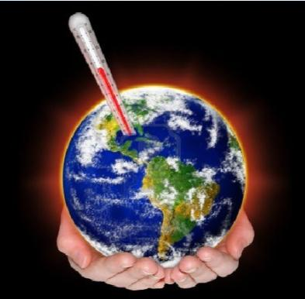
Парниковый эффект
Парниковый эффект – это повышение температуры поверхности земли по причине нагрева нижних слоев атмосферы скоплением парниковых газов.
Причины парникового эффекта следующие:
использование горючих полезных ископаемых в промышленности – угля, нефти, природного газа, при сжигании которых в атмосферу выделяется огромное количество углекислого газа и других вредных соединений;
С + О2 = СО2
транспорт – легковые и грузовые автомобили выделяют выхлопные газы, которые также загрязняют воздух и усиливают парниковый эффект;
разложение и горение мусора на полигонах способствуют увеличению парниковых газов.

Slide 4
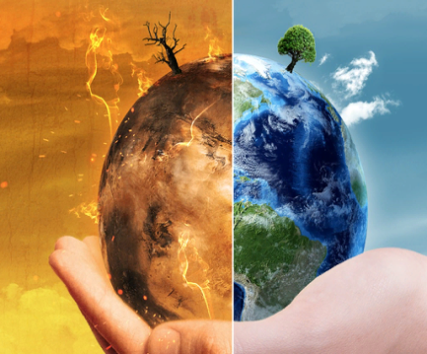
Польза и вред парникового эффекта
Польза парникового эффекта
Ряд ученых считает, что такое явление как парниковый эффект существовал всегда с момента зарождения Земли, и польза его как «дополнительного подогрева» планеты неоспорима, ведь вследствие одного из таких подогревов некогда и возникла сама жизнь.
Вред парникового эффекта
Средняя температура планеты растет, жидкость начинает испаряться. Это касается и Мирового океана: некоторые ученые боятся, что через пару сотен лет он начнет «высыхать». При этом из-за высокой температуры ледники и морские льды начнут активно таять уже в ближайшее время. Это приведет к неизбежному росту уровня Мирового океана.

Slide 5
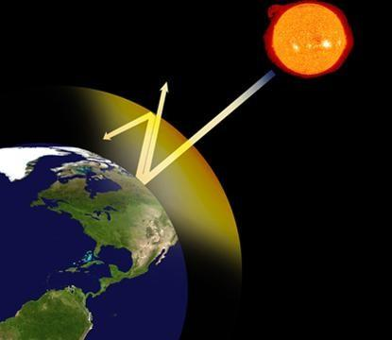
Польза парникового эффекта
Парниковые газы всегда присутствовали в атмосфере, они жизненно необходимы для того, чтобы на Земле было достаточно тепло растениям и животным. Если бы не было этого явления, то среднегодовое значение температур воздуха около земной поверхности не превышало бы - 18С. Парниковый эффект возник вследствие огромного количества водяного пара и углекислого газа, попадающих в атмосферу планеты на протяжении сотен миллионов лет в результате крайне высокой вулканической активности. Со временем установилось некое равновесие, позволяющее среднегодовой температуре держаться на отметке +15С.

Slide 6
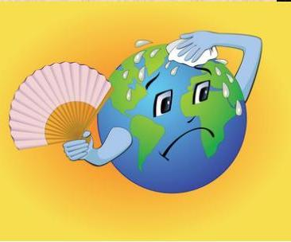
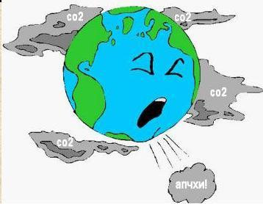
Влияние парникового эффекта на здоровье людей
Поскольку из-за парникового эффекта наступает летом аномальная жара, с каждым годом увеличивается количество людей с заболеваниями сердечно-сосудистой системы. Так у людей повышается или понижается давление, случаются сердечные приступы и приступы эпилепсии, происходят обмороки и тепловые удары.
Повышение температуры воздуха приводит к развитию следующих заболеваний и эпидемий:
лихорадка Эбола;
бабесиосис;
холера;
чума;
туберкулез;
сонная болезнь;
желтая лихорадка.

Slide 7
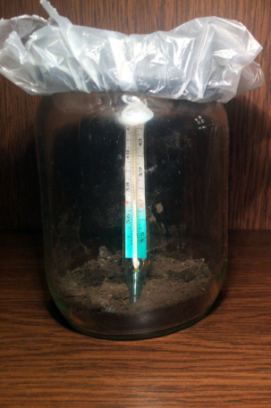
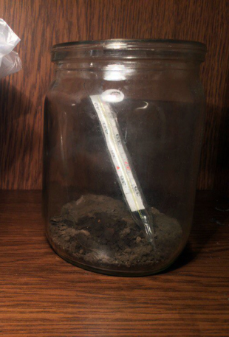
Опыт в домашних условиях «Парниковый эффект»
Цель работы: на опыте проследить, как происходит явление парникового эффекта.
Оборудование: две банки, термометр, земля, пищевая плёнка, лампа.
Ход работы: я взяла две стеклянные банки, на дно каждой насыпала земли и измерила температуру в обеих банках, она составляла 24 градуса, после чего одну из банок я накрыла пленкой и поставила две банки под лампу накаливания.

Slide 8
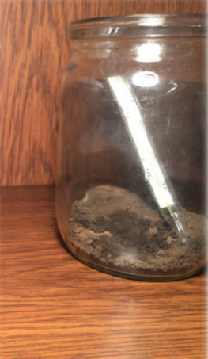
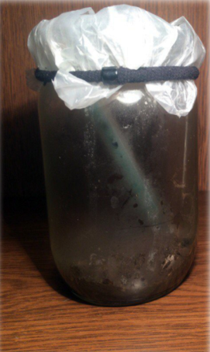
Опыт в домашних условиях «Парниковый эффект»
Ход работы: Проверила банки через 4 часа и заметила, что в банке которая была накрыта плёнкой, где пленка играла роль атмосферы, температура поднялась с 24 до 30 градусов, и на стенках появлялись капельки. Затем через трубочку я запустила углекислый газ (соду погасила с уксусом) и заметила, что температура поднялась до 39 градусов, и парниковый эффект стал еще больше.
В открытой банке температура поднялась всего на 2 градуса, с 24 до 26 градусов.
Вывод: явление «парникового эффекта» более заметно наблюдается в случае, когда банка закрыта прозрачной пленкой.
Повышение температуры в банке которая закрыта пленкой происходит быстрее, чем в банке которая открыта.

Slide 9
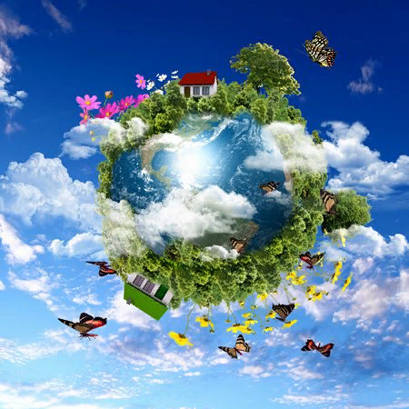
Заключение
Как минимизировать негативные последствия парникового эффекта
Зная, как возникают парниковые газы, необходимо устранить источники их возникновения, чтобы остановить глобальное потепление и другие негативные последствия парникового эффекта. В первую очередь нужно прекратить вырубку лесов, сажать новые деревья и кустарники, поскольку они поглощают углекислый газ и вырабатывают кислород. Кроме того, можно с машин пересаживаться на велосипеды, что удобней, дешевле и безопасней для экологии. Также ведутся разработки альтернативного топлива, которое, к сожалению, медленными темпами внедряется в нашу повседневную жизнь.

Slide 10
Список Ресурсов:
https://ecoportal.info/parnikovyj-effekt/
http://www.poznavayka.org/nauka-i-mir/parnikovyiy-effekt-v-atmosfere-prichinyi-i-posledstviya/
http://greenologia.ru/eko-problemy/parnikovyj-effekt.html

